Slide 1
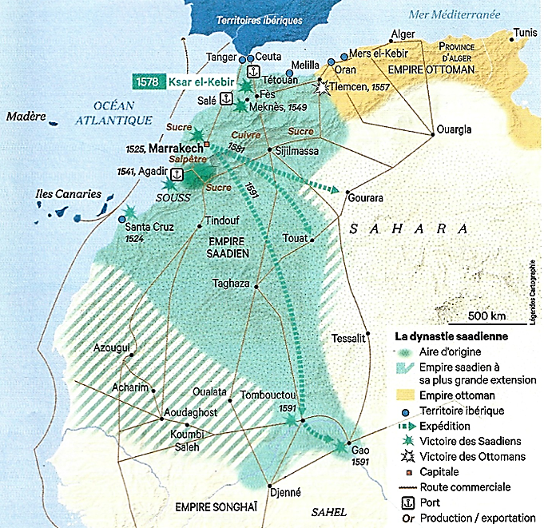
1510-1603 : En Méditerranée, conflit majeur entre les Habsbourg d’Espagne alliés au Maroc des Saadiens, et les Ottomans de Constantinople alliés au Corsaires d’Alger et à la France des Valois
Au Maghreb occidental, le Grand Maroc des Saadiens maintient son indépendance face à l’expansion ottomane et conquiert au Soudan, l’empire des Songhaïs
En revanche, au Maghreb central et oriental, naissances des Régences ottomanes d’Alger, de Tripoli et de Tunis
P
E
H
t
c
a
m
W
Z
m
T
m
a
a
S

Slide 2
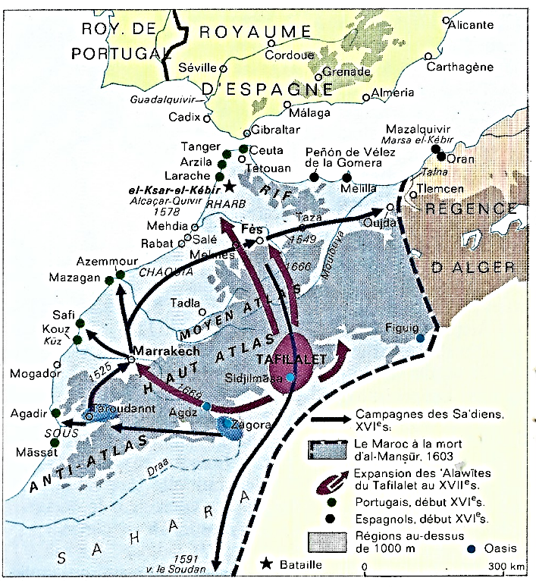
1) 1511-1549 : Au Maroc, les Saadiens chassent les Portugais des fronteiras de la côte atlantique ; Et après les prises de Marrakech et de Fès, ils supplantent les Wattassides
*Les Saadiens ; Deux rappels…
a) 1300 : Au sud du Maroc…
Les Banu Saad, tribu arabe originaire de Yanbo, le port de Médine S’installent à Zagora, dans la vallée du Drâa ; Puis…
*1450 : Les Saadiens s’installent plus à l’ouest, dans le Souss
A l’est d’Agadir et Massat, plus tard tenus par les Portugais (1497-1505)
b) Les Saadiens ; Et les Alaouites : Tribus arabes chérifiennes
*1250-1300 : Emergence du chérifisme, des lignages arabes revendiquant descendre du Prophète ; Et qui bénéficient d’avantages dispendieux de la part des sultans mérinides
*1511 : Les Saadiens chérifiens lancent le djihad
Contre les Portugais d’Agadir…
P
E
t
c
a
m
Z
W
m
a
s
m
a
a
S
m
S

Slide 3
1) 1511-1549 : Au Maroc, les Saadiens chassent les Portugais des fronteiras de la côte atlantique ; Et après les prises de Marrakech et de Fès, ils supplantent les Wattassides
*1511 : Les Saadiens, dirigés par Abou al-Qaim
Lancent le djihad contre les Portugais
Saadiens en lutte également contre les Wattassides de Fès
*Une double-lutte d’une quarantaine d’années ; Chronologie…
*1525 : Ahmed al-Araj (1517) prend Marrakech aux Hintata
*1527 : Traité de paix avec les Wattassides
Les Saadiens conservent le Souss et Marrakech
Et peuvent ainsi poursuivre leur lutte contre les Portugais
P
E
t
c
a
m
Z
W
m
a
s
Abou al-Qaim
m
a
Ahmed al-Araj
Mohammed ech-Cheikh
1549-57
MAROC
Saadiens
1549-1659
a
S
Abdallah El-Ghalib
1557-74
Abd al-Malik
1576-78
Ahmed al-Mansour
1578-1603
m
Muhammad al-Mutawwakil
1574-76
Abdallah
Abou Faris
1603-08
Zaidan
el-Nasir
1608-28
Abd al-Malik II
1628-31
Al-Walid
1631-36
Mohammed ech-Cheikh
1636-54
Ahmad al-Abbas
1654-59

Slide 4
1) 1511-1549 : Au Maroc, les Saadiens chassent les Portugais des fronteiras de la côte atlantique ; Et après les prises de Marrakech et de Fès, ils supplantent les Wattassides
*1541 : Son frère Mohammed Ech-Cheikh (1540)
Reprend Agadir et Massat aux Portugais
*1541-50 : Devenues coûteuses à protéger
Et inutiles après la conquête du Brésil et des Indes
Jean III du Portugal abandonne la plupart des fronteiras marocains
NB : Les Portugais ne conservent que…
a) Tanger ; Cédé aux Anglais en 1661 ; Et rendu au Maroc en 1684
b) Ceuta ; Cédé à l’Espagne en 1668 ; Et enfin…
c) Mazagan jusqu’en 1769
P
E
t
c
a
m
Z
W
m
a
s
Abou al-Qaim
S
a
Ahmed al-Araj
Mohammed ech-Cheikh
1549-57
MAROC
Saadiens
1549-1659
a
S
Abdallah El-Ghalib
1557-74
Abd al-Malik
1576-78
Ahmed al-Mansour
1578-1603
m
Muhammad al-Mutawwakil
1574-76
Abdallah
Abou Faris
1603-08
Zaidan
el-Nasir
1608-28
Abd al-Malik II
1628-31
Al-Walid
1631-36
Mohammed ech-Cheikh
1636-54
Ahmad al-Abbas
1654-59

Slide 5
1) 1511-1549 : Au Maroc, les Saadiens chassent les Portugais des fronteiras de la côte atlantique ; Et après les prises de Marrakech et de Fès, ils supplantent les Wattassides
*1541-50 : Fort de ses succès contre les Portugais
Mohammed Ech-Cheikh se retourne contre les Wattassides
*1549 : Mohammed Ech-Cheikh s’empare de Fès
NB : Marrakech restera la capitale des Saadiens ; Mais…
*Abou Hassoun, un prétendant Wattasside
S’enfuit dans le Rif, puis en Espagne, avant de se retrouver à Alger
Où il prête serment au sultan ottoman Soliman
*1549 : Les Ottomans à Alger ?
*Alger, en 1517…
P
E
A
t
c
o
m
Z
W
m
S
a

Slide 6
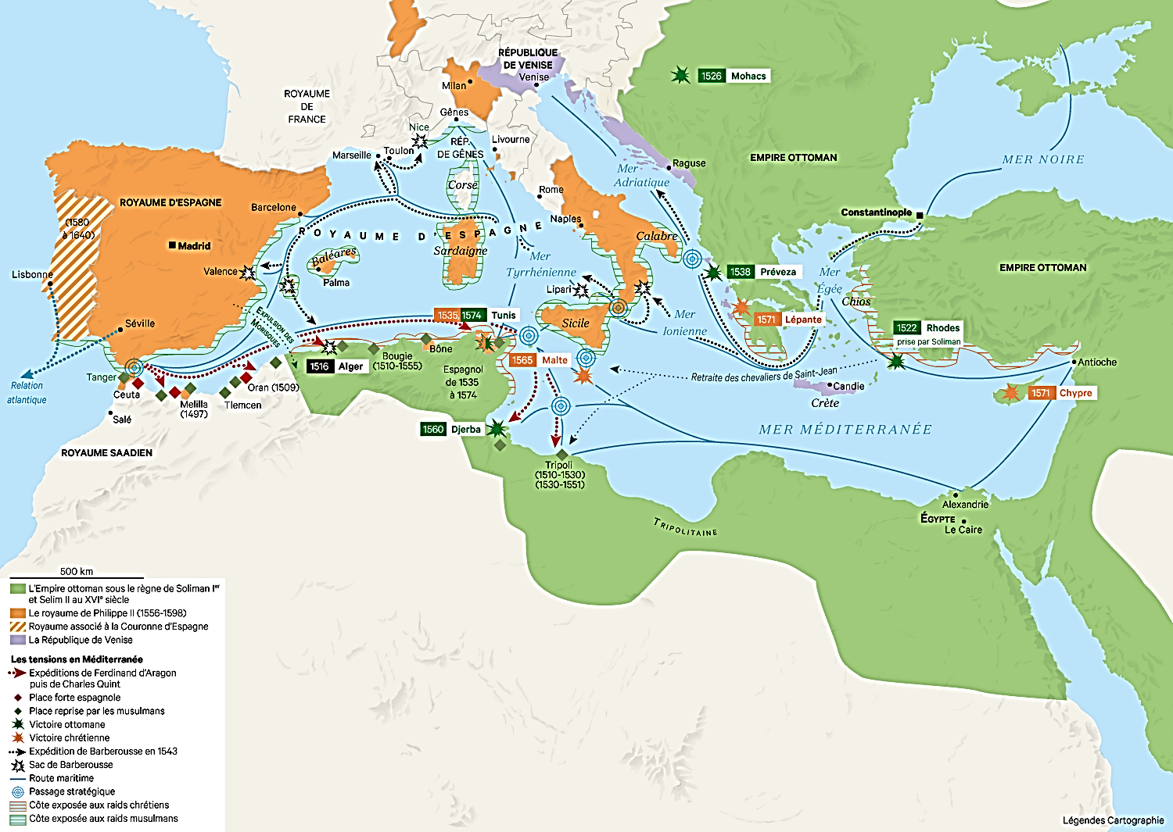
2) 1510-1517 : Au Maghreb oriental, les Espagnols s’emparent de nombreux ports, Mers el-Kébir, Oran, Alger, Bejaïa, Tripoli, et soumettent les Zianides de Tlemcen et les Hafsides de Tunis ; En Egypte, les Turcs Ottomans vainquent et supplantent les Mamelouks
*1517 : Les Ottomans de Sélim 1er
Ont vaincu les Mamelouks et occupent l’Egypte
Et pendant ce temps, au Maghreb…
a) 1511-49 : Au Maroc, les Saadiens arabes supplantent
Les derniers Wattassides berbères
b) 1504 : Ferdinand II, roi d’Espagne et de Naples-Sicile… Attaquer le Maghreb, avec un double-objectif…
- Comme les Portugais, un esprit de croisade
- Mettre fin aux raids des corsaires barbaresques…
*1505-09 et 1510 : Les Espagnols occupent
Mers el-Kébir-Oran ; Puis Alger, Bejaïa et Tripoli
*Ils échouent à Djerba qui sera longtemps disputée
En revanche, Alger, Tunis et Tlemcen
Doivent prêter hommage à l'Espagne
*Mais à Alger, les corsaires réagissent
Avec l’arrivée des frères Barberousse…
N
O
E
P
c
a
b
S
H
c
o
t
m
S
Z
m
t
e
c
a
b
H
t
c
o
m
Z
m
S
d
t

Slide 7
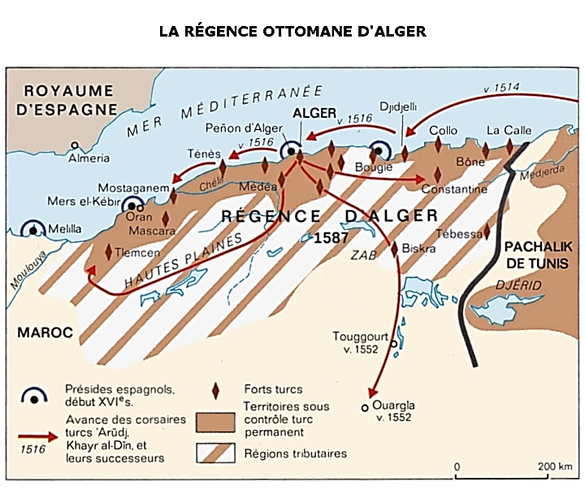
3) 1516-1519 : A Alger menacée par les Espagnols, le sultan Kheireddine Barberousse se tourne vers les Ottomans de Sélim 1er et il obtient le titre de beylerbey, gouverneur ottoman ; Prise de Tlemcen et fin des Zianides ; Naissance de la Régence ottomane d’Alger
*1516 : Arudj, Baba Oruç, Barberousse, un Turc de Lesbos
Et son frère Kheireddine, soutenus par les Hafsides de Tunis
Reprennent Alger aux Espagnols ; Espagnols qui conservent cependant les îlots du Penon, al-Jazāʾir
*Arudj renverse Al-Toumi et se fait proclamer sultan d’Alger
*1517 : Il prend Tlemcen aux Zianides
NB : Les Zianides vassaux y règneront jusqu’en 1556
*1518 : Son frère Kheireddine Barberousse lui succède
*Pour renforcer sa position à Alger
Et surtout contre la menace espagnole
Il se tourne vers le sultan ottoman Sélim 1er ; Et…
*1519 : Barberousse obtient le titre de beylerbey Gouverneur des odjaks de l’ouest
Naissance de la Régence ottomane d’Alger ; Mais…
*1520 : La situation se complique…
c
p
A
b
o
m
Z

Slide 8
4) 1526-1543 : En Europe centrale et en Méditerranée et au Maghreb, conflit majeur entre Ottomans et Habsbourg d’Autriche et d’Espagne : Les Ottomans s’emparent de la Hongrie et menacent Vienne, capitale de Ferdinand de Habsbourg ; A Alger, Barberousse chasse les Espagnols ; …
*1529-35 : Un conflit international en Méditerranée
En six étapes…
a) 1529 : Barberousse (1518) reprend le Penon d’Alger
Mais surtout…
b) 1526…
*Les Ottomans de Soliman (1520) s’emparent de la Hongrie
Et ils menacent Vienne, capitale de Ferdinand de Habsbourg
*1526 : Début de la guerre entre Ottomans et Habsbourg ; Et…
*En Méditerranée, début de la lutte pour son contrôle
Jusqu’en 1581, entre les Ottomans
Et le Habsbourg d’Espagne, Charles Quint (1516)
NB : Qui a succédé à son grand-père Ferdinand II d’Aragon
Lancés dans une formidable entreprise de prise en tenaille et de conquête de la chrétienté, les Ottomans menèrent une double-offensive, à la fois vers la mer Noire et le cœur de l’Europe, et au sud de la Méditerranée.
Atlas historique de l’Afrique, Bernard Lugan, p. 130
*Mais à cela, ajoutons…
F
A
h
m
N
O
E
P
c
a
b
S
H
c
o
t
m
S
Z
m
t
e

Slide 9
4) 1526-1544 : … Mais les Espagnols s’allient aux Hafsides et occupent Tunis ; Guerres d’Italie et alliance du sultan ottoman Soliman et de Barberousse d’Alger avec le roi de France François 1er contre l’Espagne du Habsbourg Charles Quint ; Barberousse assiège Nice
c) 1521-46(-59) : La poursuite des guerres d’Italie (1494)
Entre François 1er (1515) et Charles Quint
Avec comme enjeu principal, Milan, acquise en 1515 ; Mais…
*Définitivement perdue par François 1er en 1525
*Et côté Maghreb, les côtes deviennent un enjeu
Et notamment la Tunis du Hafside Moulay Hassan (1526)
Passage obligé entre Méditerranée orientale et occidentale…
F
A
h
m
N
O
E
P
c
a
b
S
H
c
o
t
m
S
Z
m
t
e

Slide 10
4) 1526-1544 : … Mais les Espagnols s’allient aux Hafsides et occupent Tunis ; Guerres d’Italie et alliance du sultan ottoman Soliman et de Barberousse d’Alger avec le roi de France François 1er contre l’Espagne du Habsbourg Charles Quint ; Barberousse assiège Nice
d) 1534 : Tunis…
*Au service des Ottomans, le capitan pacha Barberousse Prend Tunis à l’Hafside Moulay Hassan
*Les Espagnols de Charles Quint réagissent…
e) 1535 : Les Espagnols reprennent Tunis à Barberousse
Et ils y rétablissent Moulay Hassan, devenu leur allié
Et enfin…
f) 1536 : Alliance de Soliman avec François 1er, roi de France
*Juillet 1543-mars 1544 : Parti de Constantinople… Barberousse arrive à Marseille ; Il assiège Nice, sans succès Puis il s’installe à Toulon, vidé de ses habitants
Avant de retourner à Alger ; Où il meurt en 1546
*Et maintenant, retour au Maroc, en 1549…
F
A
h
m
t
n
N
O
E
P
c
a
b
S
H
c
o
t
m
S
Z
m
t
e

Slide 11
5) 1549-1557 : Au Maroc, le sultan Saadien Mohammed Ech-Cheikh s’allie aux Espagnols de Philippe II et vainc le Wattasside Abou Hassoun allié aux Ottomans d’Alger
*Rappel…
*1549 : Le Saadien Mohammed Ech-Cheikh s’empare de Fès
Abou Hassoun, le dernier Wattasside, rejoint Alger
Où il prête serment au sultan ottoman Soliman
*1550 : Entre Mohammed Ech-Cheikh et Soliman
Les relations se tendent ; Outre le soutien au Wattasside
Trois points…
a) Soliman nomme le sultan Mohammed chef des arabes ; Or…
Le chérifien Mohammed ne reconnaît pas le Turc Soliman comme Calife ; NB : 1516 : Sélim s’est emparé du titre de calife ; De plus…
b) Conflit pour le contrôle de Tlemcen
Des derniers Zianides, vassaux d’Alger ; Et enfin…
c) Pour les Turcs d’Alger, pris en tenaille entre Oran (1509) et Bejaia-Tunis (1510-35), s’emparer de Fès
Pour prendre les Espagnols d’Oran et Melilla à revers ; Donc…
*Jan. 1554 : Les Turcs d’Alger entrent dans Fès
Ils y rétablissent le Wattasside Abou Hassoun
Mohammed Ech-Cheikh se replie sur Marrakech
*Mais très vite…
P
E
A
A
t
c
o
m
m
Z
Z
f
m
S
a

Slide 12
5) 1549-1557 : Au Maroc, le sultan Saadien Mohammed Ech-Cheikh s’allie aux Espagnols de Philippe II et vainc le Wattasside Abou Hassoun allié aux Ottomans d’Alger
*Sept. 1554 : Mohammed Ech-Cheikh reprend Fès
Et il tue Abou Hassoun ; NB : Marrakech reste sa capitale
*1554 : Pour Mohammed Ech-Cheikh
Un renversement des alliances s’impose…
a) Les Portugais, encore établis à Tanger, Ceuta et Mazagan
Ne sont plus une réelle menace ; En revanche…
b) L’impérialisme ottoman est le principal danger
Par conséquent…
c) Pour sauvegarder l’indépendance marocaine
Le Saadien se rapproche de l’Espagne de Charles Quint
Et de Philippe II (1556) contre les Turcs
*1556 : Le conflit avec Alger reprend…
P
E
A
A
t
c
o
m
m
Z
Z
f
m
S
a

Slide 13
5) 1549-1557 : Au Maroc, le sultan Saadien Mohammed Ech-Cheikh s’allie aux Espagnols de Philippe II et vainc le Wattasside Abou Hassoun allié aux Ottomans d’Alger
*1556 : Les Turcs d’Alger échouent à reprendre Oran aux Espagnols
Tandis que les Marocains ne parviennent pas
A prendre Tlemcen aux Turcs
NB : Rappel : 1556 : Fin des Zianides de Tlemcen
*Et finalement…
*1557 : Hassan Barberousse, nouveau gouverneur turc d’Alger
NB : Fils de Kheireddine Barberousse
Fait assassiner Mohammed Ech-Cheikh
*Et maintenant, retour au Maghreb oriental ; En 1535…
P
E
A
A
t
c
o
m
m
Z
t
f
m
S
a

Slide 14
6) 1551-1574 : Les Ottomans reprennent Tripoli, Bejaïa et Tunis aux Espagnols ; Fin des Hafsides de Tunis
*Rappel…
*1535 : Les Espagnols prennent Tunis
Et ils y rétablissent l’Hafside Moulay Hassan
*La Régence d’Alger prise en tenaille
*Mais la contre-attaque ottomane
Attendra quelques années…
E
A
b
H
o
m
t
S
m
t

Slide 15
6) 1551-1574 : Les Ottomans reprennent Tripoli, Bejaïa et Tunis aux Espagnols ; Fin des Hafsides de Tunis
*1551 : Les Ottomans reprennent Tripoli
Début de la Régence ottomane de Tripoli ; A revoir…
*Rappel…
*1554-56 : Alliance Espagne-Maroc contre les Turcs Alger
Mais échec marocain à Tlemcen
Et échec des Turcs à Oran ; Toutefois, pour ces derniers…
*1555-57-60 : Reprises définitives
De Bejaïa, Kairouan et Djerba
NB : 1559 : Paix de Cateau-Cambrésis
Fin des guerres d’Italie entre Valois et Habsbourg ; Puis…
*1569 : Les Turcs d’Alger s’emparent de Tunis
Le Hafside Ahmed III se réfugie à la Goulette
Et il appelle les Espagnols à l’aide
*1573-74 : Epilogue…
E
A
b
t
o
k
m
t
S
d
m
t

Slide 16
6) 1551-1574 : Les Ottomans reprennent Tripoli, Bejaïa et Tunis aux Espagnols ; Fin des Hafsides de Tunis
*1573 : Dans la foulée de leur victoire à Lépante (1571)
Les Espagnols, bien décidés à chasser
Les Turcs d’Afrique du Nord, reprennent Tunis
*Mais finalement…
*1574 : Les Ottomans s’emparent définitivement de Tunis
Déposition du dernier Hafside, Muhammad VI
Début de la Régence ottomane de Tunis ; A revoir…
*Epilogue au Maghreb central et oriental…
F
A
h
m
N
O
E
P
c
a
b
S
H
c
o
t
m
S
t
m
t
e

Slide 17
7) 1587 : Naissances des Régences ottomanes de Tripoli et de Tunis ; Le Maghreb oriental de Tripoli à Tlemcen est intégré à l’Empire ottoman
*1581 : Philippe II (1556-98)
Renonce à la lutte contre les Turcs
Traité de paix avec Mourad III (1574-95) ; En trois points…
a) Philippe II reconnaît les trois régences ottomanes
b) Il abandonne toutes ses possessions africaines
Sauf Melilla ; Et Oran-Mers el-Kébir jusqu’en 1792 ; Et…
c) 1587 : Le sultan ottoman Mourad III crée les régences D’Alger, de Tunis et de Tripoli ; A revoir…
*Et maintenant
Retour à nouveau au Maroc ; En 1557…
F
A
h
m
N
O
E
P
c
A
b
S
T
c
o
t
m
S
t
m
T
e

Slide 18
8) 1557-1574 : Au Maroc, le Saadien Abdallah El-Ghalib, allié aux Espagnols, lutte contre les Turcs d’Alger
*Rappel…
*1557 : A Fès, Hassan Barberousse, gouverneur turc d’Alger
NB : Fils de Kheireddine Barberousse
Fait assassiner le sulta Saadien Mohammed Ech-Cheikh
*Son fils Abdallah El-Ghalib lui succède…
*Comme son père, il reste allié aux Espagnols…
NB : Malgré la révolte des Morisques en Espagne (1569)
Et il poursuit la lutte contre les Turcs d’Alger…
*Et côté turc…
P
E
A
A
t
c
o
m
m
Z
t
f
m
Abou al-Qaim
S
a
Ahmed al-Araj
Mohammed ech-Cheikh
1549-57
MAROC
Saadiens
1549-1659
Abdallah El-Ghalib
1557-74
Abd al-Malik
1576-78
Ahmed al-Mansour
1578-1603
Muhammad al-Mutawwakil
1574-76
Abdallah
Abou Faris
1603-08
Zaidan
el-Nasir
1608-28
Abd al-Malik II
1628-31
Al-Walid
1631-36
Mohammed ech-Cheikh
1636-54
Ahmad al-Abbas
1654-59

Slide 19
8) 1557-1574 : Au Maroc, le Saadien Abdallah El-Ghalib, allié aux Espagnols, lutte contre les Turcs d’Alger
*1574 : Après la prise définitive de Tunis par les Turcs
Les Espagnols n’ont plus de points d’appui à l’est
Pour prendre en tenaille la Régence turque d’Alger
*1581 : Philippe II renonce à la lutte contre les Turcs
- Il reconnaît les trois régences ottomanes
- Il abandonne toutes ses possessions africaines
Sauf Melilla ; Et Oran-Mers el-Kébir jusqu’en 1792
*En revanche, les Turcs d’Alger peuvent reporter
Tous leurs efforts en direction du Maroc
Ce qui va entrainer un bref retour des Portugais
*Guerres en Méditerranée : Deux derniers rounds…
P
E
A
A
t
c
o
m
m
Z
t
f
m
Abou al-Qaim
S
a
Ahmed al-Araj
Mohammed ech-Cheikh
1549-57
MAROC
Saadiens
1549-1659
Abdallah El-Ghalib
1557-74
Abd al-Malik
1576-78
Ahmed al-Mansour
1578-1603
Muhammad al-Mutawwakil
1574-76
Abdallah
Abou Faris
1603-08
Zaidan
el-Nasir
1608-28
Abd al-Malik II
1628-31
Al-Walid
1631-36
Mohammed ech-Cheikh
1636-54
Ahmad al-Abbas
1654-59

Slide 20
9) 1574-1577 : A Fès, le Saadien Abd-el Malik, avec l’aide provisoire des Turcs d’Alger, chasse du trône son neveu al-Mutawakkil qui se réfugie chez Sébastien 1er, roi du Portugal
*1574 : Mort du sultan Abdallah El-Ghalib
Son fils Muhammad al-Mutawwakil lui succède ; Mais…
*D’Alger, son oncle Abd al-Malik, demi-frère d’El-Ghalib
S’est allié aux Turcs et il conteste cette succession…
NB : 1571-74 : Présent à Lépante et Tunis, côté turc
P
E
A
A
t
c
o
m
m
Z
t
f
m
Abou al-Qaim
S
a
Ahmed al-Araj
Mohammed ech-Cheikh
1549-57
MAROC
Saadiens
1549-1659
Abdallah El-Ghalib
1557-74
Abd al-Malik
1576-78
Ahmed al-Mansour
1578-1603
Muhammad al-Mutawwakil
1574-76
Abdallah
Abou Faris
1603-08
Zaidan
el-Nasir
1608-28
Abd al-Malik II
1628-31
Al-Walid
1631-36
Mohammed ech-Cheikh
1636-54
Ahmad al-Abbas
1654-59

Slide 21
9) 1574-1577 : A Fès, le Saadien Abd-el Malik, avec l’aide provisoire des Turcs d’Alger, chasse du trône son neveu al-Mutawakkil qui se réfugie chez Sébastien 1er, roi du Portugal
*Jan. 1576 : Le Saadien Abd al-Malik quitte Alger
Avec un contingent turc
NB : Comme le Wattasside Abou Hassoun en 1554
*Mars 1576 : Il s’empare de Fès
*Son neveu al-Mutawwakil se réfugie à Marrakech
NB : Comme son grand-père Mohammed Ech-Cheikh en 1554
*Puis vaincu à nouveau près de Rabat en juillet 1576
Il se réfugie en Espagne
Où il demande l’aide du roi Philippe II ; Mais entretemps…
P
E
A
A
t
c
o
m
m
Z
t
r
f
m
Abou al-Qaim
S
a
Ahmed al-Araj
Mohammed ech-Cheikh
1549-57
MAROC
Saadiens
1549-1659
Abdallah El-Ghalib
1557-74
Abd al-Malik
1576-78
Ahmed al-Mansour
1578-1603
Muhammad al-Mutawwakil
1574-76
Abdallah
Abou Faris
1603-08
Zaidan
el-Nasir
1608-28
Abd al-Malik II
1628-31
Al-Walid
1631-36
Mohammed ech-Cheikh
1636-54
Ahmad al-Abbas
1654-59

Slide 22
9) 1574-1577 : A Fès, le Saadien Abd-el Malik, avec l’aide provisoire des Turcs d’Alger, chasse du trône son neveu al-Mutawakkil qui se réfugie chez Sébastien 1er, roi du Portugal
*1576 : Malgré l’aide apportée par les Turcs…
Abd al-Malik s’est rapproché de l’Espagne
Conscient lui aussi du danger turc pour l’indépendance du Maroc
NB : Rappel du contexte…
1581 : Fin de la guerre turco-espagnole en Méditerranée
*1577 : Philippe II refuse de lui apporter une aide
Et Al-Mutawakkil se tourne alors
Vers Sébastien 1er, roi du Portugal (1557) ; Et neveu de Philippe II…
P
E
A
A
t
c
o
a
m
m
Z
t
f
m
S
a
PORTUGAL
Aviz
1383-1580
Jean 1er
1383-1433
Duarte 1er
1433-38
ESPAGNE
Habsbourg
1504-1700
Isabelle
1474-1504
Ferdinand II
1474-1516
Ferdinand
Alphonse V
1438-81
Philippe 1er
1504-06
Jeanne
1504-55
Manuel 1er
1495-1521
Jean II
1481-95
Jean III
1521-57
Charles Quint
1516-56
Jean-Manuel
Jeanne
Philippe II
1556-98
Sébastien
1557-78

Slide 23
9) 1574-1577 : A Fès, le Saadien Abd-el Malik, avec l’aide provisoire des Turcs d’Alger, chasse du trône son neveu al-Mutawakkil qui se réfugie chez Sébastien 1er, roi du Portugal
*Au Portugal, Sébastien (1557) regrette
L’abandon par son père Jean III des fronteiras marocaines (1541-50)
*Al-Mutawakkil lui promet Arzila et la suzeraineté sur le Maroc
Le Portugal entend aussi éloigner le danger turc
NB : Danger turc qui en réalité a disparu en Méditerranée occidentale
*Dernier round en Méditerranée…
P
E
A
A
t
c
o
a
m
m
Z
t
f
m
S
a
PORTUGAL
Aviz
1383-1580
Jean 1er
1383-1433
Duarte 1er
1433-38
ESPAGNE
Habsbourg
1504-1700
Isabelle
1474-1504
Ferdinand II
1474-1516
Ferdinand
Alphonse V
1438-81
Philippe 1er
1504-06
Jeanne
1504-55
Manuel 1er
1495-1521
Jean II
1481-95
Jean III
1521-57
Charles Quint
1516-56
Jean-Manuel
Jeanne
Philippe II
1556-98
Sébastien
1557-78

Slide 24
10) 1578 : A Ksar El Kébir, la Bataille des Trois Rois, les Marocains d’Abd el-Malik vainquent les Portugais de Sébastien
*Juin 1578 : Malgré les appels à la raison d’Abd el-Malik
Sébastien et al-Mutawakkil débarquent à Arzila
Avec 23 000 hommes, face à 50 000 Marocains
*A Ksar El Kébir, près d’Arzila, victoire d’Abd el-Malik
Et morts des trois protagonistes : La Bataille des Trois Rois
*NB : La Bataille des Trois Rois dans le film
Non ou la Vaine Gloire de commander, par Manoel de Oliveira, 1990
NB : 1580 : Philippe II succède à son neveu sur le trône portugais *1580-1640 : Les Habsbourg d’Espagne…
Philippe II, Philippe III et Philippe IV, rois du Portugal
*1578 : Ahmed al-Mansour, frère d’Abd el-Malik
Présent durant la bataille, lui succède…
*Et maintenant, avec le Maroc d’Al-Mansour
Repassons en Afrique subsaharienne…
P
E
A
A
t
c
o
a
m
k
m
Z
t
f
m
S
a

Slide 25
11) 1578-1591 : Au Soudan, le Saadien Al-Mansour s’empare de Tombouctou et de Gao et conquiert l’empire du Songhaï de l’Askia Ishaq II
*1578 : Après la victoire marocaine
Contre les Portugais du roi Sébastien
Le Saadien Al-Mansour, maître du Maroc
Entreprend de conquérir le Bilal al-Soudan, le Pays des Noirs
*Avec quatre objectifs…
P
E
A
T
t
c
o
m
f
t
m
m
T
M
a
Abou al-Qaim
c
Ahmed al-Araj
Mohammed ech-Cheikh
1549-57
MAROC
Saadiens
1549-1659
Abdallah El-Ghalib
1557-74
Abd al-Malik
1576-78
Ahmed al-Mansour
1578-1603
Muhammad al-Mutawwakil
1574-76
Abdallah
Abou Faris
1603-08
Zaidan
el-Nasir
1608-28
Abd al-Malik II
1628-31
Al-Walid
1631-36
Mohammed ech-Cheikh
1636-54
Ahmad al-Abbas
1654-59
g

Slide 26
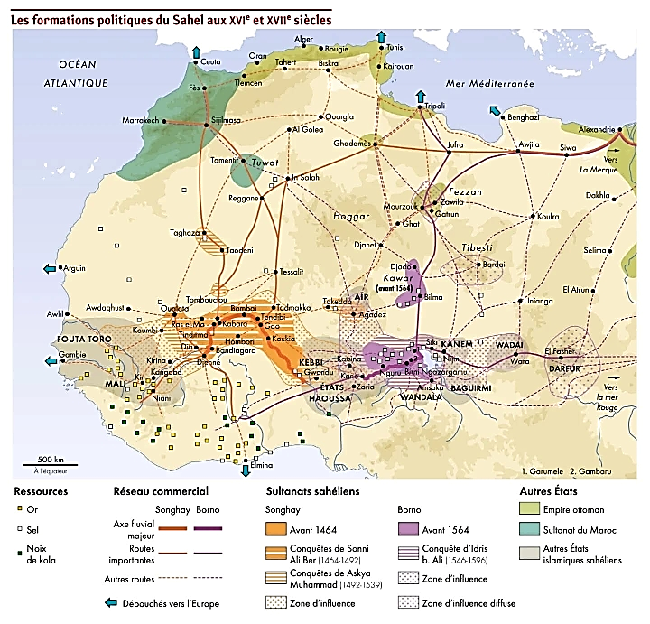
11) 1578-1591 : Au Soudan, le Saadien Al-Mansour s’empare de Tombouctou et de Gao et conquiert l’empire du Songhaï de l’Askia Ishaq II
a) Rétablir l’empire des Almoravides (XIe-XIIe siècles)
Empire qui s’étendait de Saragosse au fleuve Sénégal
b) Rétablir l’unité de l’Islam autour de son califat ; A revoir…
c) Contenir l’expansion ottomane en Afrique du Nord…
*1517 : L’Egypte des Mamelouks
*1519-51-74-87 : Régences d’Alger, de Tripoli et de Tunis
*Mais aussi au Sahara, dans les oasis
1552-57-79 : Turcs à Ouargla, au Fezzan
Et au Touât au sud du Maroc
*De plus, bloqué à l’est par les Turcs
Le Maroc s’engage dans une conquête du sud…
*Et enfin…
A
T
t
f
M
o
T
A
A
t
f
S
g
es
B
K
H
o
B
o
es
e

Slide 27
11) 1578-1591 : Au Soudan, le Saadien Al-Mansour s’empare de Tombouctou et de Gao et conquiert l’empire du Songhaï de l’Askia Ishaq II
d) Mettre la main…
- Sur le sel des mines de Teghazza
- Le commerce des esclaves
Pour ses nouvelles plantations de cannes à sucre
- Et l’or du Soudan, qui de plus en plus est drainé
Vers les comptoirs portugais
Gorée à l’ouest (1444) et El Mina au sud (1482)
NB : L’Europe bénéficie de l’apport de l’or et de l’argent américains ; Et ce sera…
*1582 : La conquête marocaine du Songhaï commence…
A
T
t
t
f
M
o
T
A
A
t
f
t
S
g
es
B
K
H
o
B
o
es
e

Slide 28
11) 1578-1591 : Au Soudan, le Saadien Al-Mansour s’empare de Tombouctou et de Gao et conquiert l’empire du Songhaï de l’Askia Ishaq II
*1582 : Les Marocains reprennent le Touât aux Ottomans
*1583 : Al-Mansour obtient l’allégeance
D’Alawoma, le mai du Bornou-Kanem
*1586 : Les Marocains s’emparent de Teghazza
Mais les Touaregs, alliés des Songhaïs
Se replient plus au sud, sur la mine de Taoudéni
*Teghazza, inexploitée, tombe en ruine
Mais la conquête marocaine se poursuit…
A
T
t
t
f
M
o
T
A
A
t
f
t
t
S
g
es
B
K
H
o
B
o
es
e

Slide 29
11) 1578-1591 : Au Soudan, le Saadien Al-Mansour s’empare de Tombouctou et de Gao et conquiert l’empire du Songhaï de l’Askia Ishaq II
*Oct. 1590 : Al-Mansour lance un corps expéditionnaire De mercenaires Arma, dirigé par Djouder Pacha
Les Arma atteignent Tombouctou en fév. 1591 ; Puis…
*Oct. 1591 : A la bataille de Tondibi
A 50 km en amont de Gao
Victoire écrasante des Marocains contre l’Askia Ishaq II
Entrainant la chute de l’Empire du Songhaï…
NB : Songhaï qui se replie dans le Dendi, en aval de Gao
*Epilogue de cette conquête marocaine…
P
E
A
T
t
c
o
m
S
t
m
M
o
a
t
t
t
t
S
g
d

Slide 30
11) 1578-1591 : Au Soudan, le Saadien Al-Mansour s’empare de Tombouctou et de Gao et conquiert l’empire du Songhaï de l’Askia Ishaq II
*1618 : Peu d’or, le Maroc
Se désintéresse du pachalik de Tombouctou
*En revanche, les Arma le contrôleront
Jusqu’au XVIIIe siècle
*Mais, pour le 12ème et dernier temps
Revenons au Maroc
Et en 1578, au début du règne d’Al-Mansour…
P
E
A
T
t
c
o
m
S
t
m
M
o
a
t
t
t
t
g
s

Slide 31
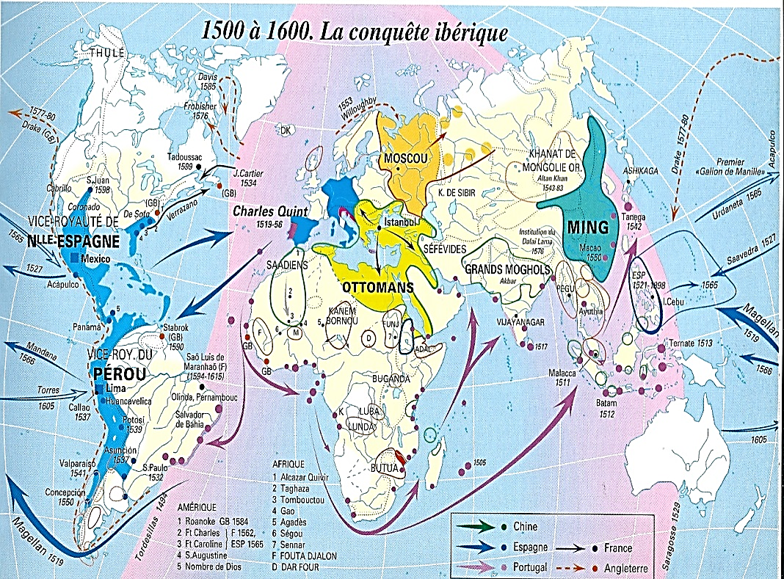
12) 1578(-1603) : Règne d’Al-Mansour, sultan saadien du Maroc : Le Maroc affirme son indépendance face à l’Empire ottoman de Mourad III ; Puis il rejette l’alliance avec l’Espagne de Philippe II pour se rapprocher de l’Angleterre d’Elisabeth 1ère
*1578-81 : Après la victoire marocaine contre le Portugal
Et la fin - provisoire - de la guerre en Méditerranée
Entre Espagnols et Ottomans…
*1580-90 : Une nouvelle géopolitique complexe
Se met en place ; En trois points…
a) 1578 : Dans un 1er temps, pour Al-Mansour (1578-1603)
Après sa victoire contre les Portugais, conserver
L’alliance avec Philippe II d’Espagne-Portugal (1556-98)
*Et malgré l’admiration, rejeter l’hégémonie ottomane
Ainsi…
A
A
E
O
M
P

Slide 32
12) 1578(-1603) : Règne d’Al-Mansour, sultan saadien du Maroc : Le Maroc affirme son indépendance face à l’Empire ottoman de Mourad III ; Puis il rejette l’alliance avec l’Espagne de Philippe II pour se rapprocher de l’Angleterre d’Elisabeth 1ère
*1578 : Al-Mansour supprime la lecture du nom
Du sultan ottoman turc lors de la prière du vendredi
Instaurée par son frère Abd el-Malik reconnaissant
*Et en tant qu’Arabe et descendant de Mahomet
Il se proclame amir al-muminim, commandeur des croyants
*A Constantinople, le sultan ottoman Mourad III (1574-95)
Trop occupé…
- En Europe contre l’Autriche des Habsbourg (1591-1606)
- Et contre la Perse des Safavides (1578-90)
- Et après la paix avec l’Espagne en Méditerranée (1581)
Finit par accepter l’autonomie marocaine
*Mais 1580, 1er changement…
A
A
E
O
M
P

Slide 33
12) 1578(-1603) : Règne d’Al-Mansour, sultan saadien du Maroc : Le Maroc affirme son indépendance face à l’Empire ottoman de Mourad III ; Puis il rejette l’alliance avec l’Espagne de Philippe II pour se rapprocher de l’Angleterre d’Elisabeth 1ère
b) 1580 : Crispation croissante avec l’Espagne de Philippe II
*Récit…
*1556-80…
En dépit de la répression et de l’expulsion des Morisques (1568-1609-14), Philippe II entretient
De bonnes relations avec le Maroc
Et notamment contre les Ottomans ; Mais…
*1580 : Les liens se détériorent…
- 1581 : Paix en Méditerranée avec les Ottomans
Mais aussi…
- Refus marocain de céder le port de Larache ; Et surtout…
- Relations commerciales et diplomatiques marocaines
Avec l’Angleterre d’Elisabeth (1558-1603)
Principale ennemie de l’Espagne
*Angleterre qui de son côté, va jouer la carte musulmane…
A
A
E
O
M
P

Slide 34
12) 1578(-1603) : Règne d’Al-Mansour, sultan saadien du Maroc : Le Maroc affirme son indépendance face à l’Empire ottoman de Mourad III ; Puis il rejette l’alliance avec l’Espagne de Philippe II pour se rapprocher de l’Angleterre d’Elisabeth 1ère
c) 1580 : Rapprochement diplomatique et commercial
De l’Angleterre avec les puissances musulmanes contre l’Espagne-Portugal : Marocains, et Persans…
*1584 : A Londres, est fondée la Barbary Company
- Dattes, ivoire et salpêtre marocains
- Contre textiles et armes anglaises
*1588-96 : Victoire anglaise contre l’Invincible Armada
Et Francis Drake attaque Cadix ; Pour Al-Mansour…
*Possibilité de reconquérir al-Andalus, le paradis perdu
*1600 : Impressionné par les butins anglais venus d’Amérique ; Et au Soudan, auréolé de sa victoire contre le Songhaï (1591) et la reconnaissance du Bornou (1578)
Al-Mansour propose à Elisabeth
Une alliance pour conquérir l’Amérique ! Mais…
*Mars-août 1603 : Morts d’Elisabeth, puis d’Al-Mansour
*Retour au Maghreb, proprement dit…
NB : 1622 : Les Persans, avec l’aide des Anglais, reprennent l'île d'Ormuz aux Portugais ; Les Portugais perdent le contrôle du commerce dans le golfe Persique au profit des Anglais ; Le chah Abbas fonde le port de Bandar Abbas…
A
A
A
E
O
M
P
o
s
B

Slide 35
*Au début du XVIIe siècle, au Maghreb…
a) A l’ouest, un Maroc indépendant des Saadiens
b) A l’est, des Régences ottomanes
*Et dans cet ordre, poursuivons le récit…
A
A
A
E
O
M
P
o
s
B

Slide 36
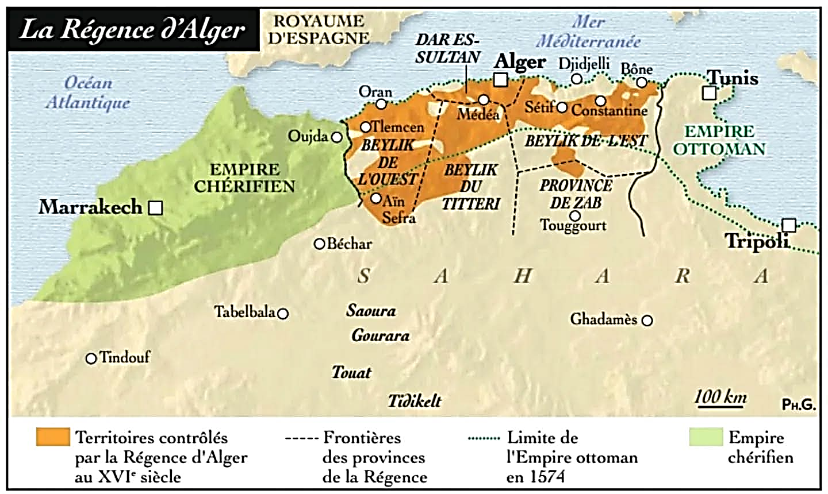
(1603-)1666-1822 : Au Maghreb occidental, le sultanat indépendant du Maroc des Alaouites
1587-1830 : Au Maghreb oriental, les régences d’Alger, de Tunis et de Tripoli sous suzeraineté ottomane, deviennent autonomes

Slide 37
(1603-)1666-1822 : Les Alaouites succèdent aux Saadiens et maintiennent l’indépendance du Maroc
*1603 : Mort d’Al-Mansour et déclin des Saadiens…
*1610 : Le domaine des Saadiens
Se scinde en deux : Fès et Marrakech
NB : 1610-14 : Les Espagnols en profitent
Pour s’emparer de Larache et Mehdia
*1618 : Abandon du Soudan
Et des grands rêves d’Al-Mansour…
*Toutefois, petit aparté positif ; Avec la course salétine…
P
E
A
A
t
c
o
m
l
m
l
m
s
m
f
s
m
Abou al-Qaim
S
Ahmed al-Araj
Mohammed ech-Cheikh
1549-57
MAROC
Saadiens
1549-1659
Abdallah El-Ghalib
1557-74
Abd al-Malik
1576-78
Ahmed al-Mansour
1578-1603
Muhammad al-Mutawwakil
1574-76
Abdallah
Abou Faris
1603-08
Zaidan
el-Nasir
1608-28
Abd al-Malik II
1628-31
Al-Walid
1631-36
Mohammed ech-Cheikh
1636-54
Ahmad al-Abbas
1654-59

Slide 38
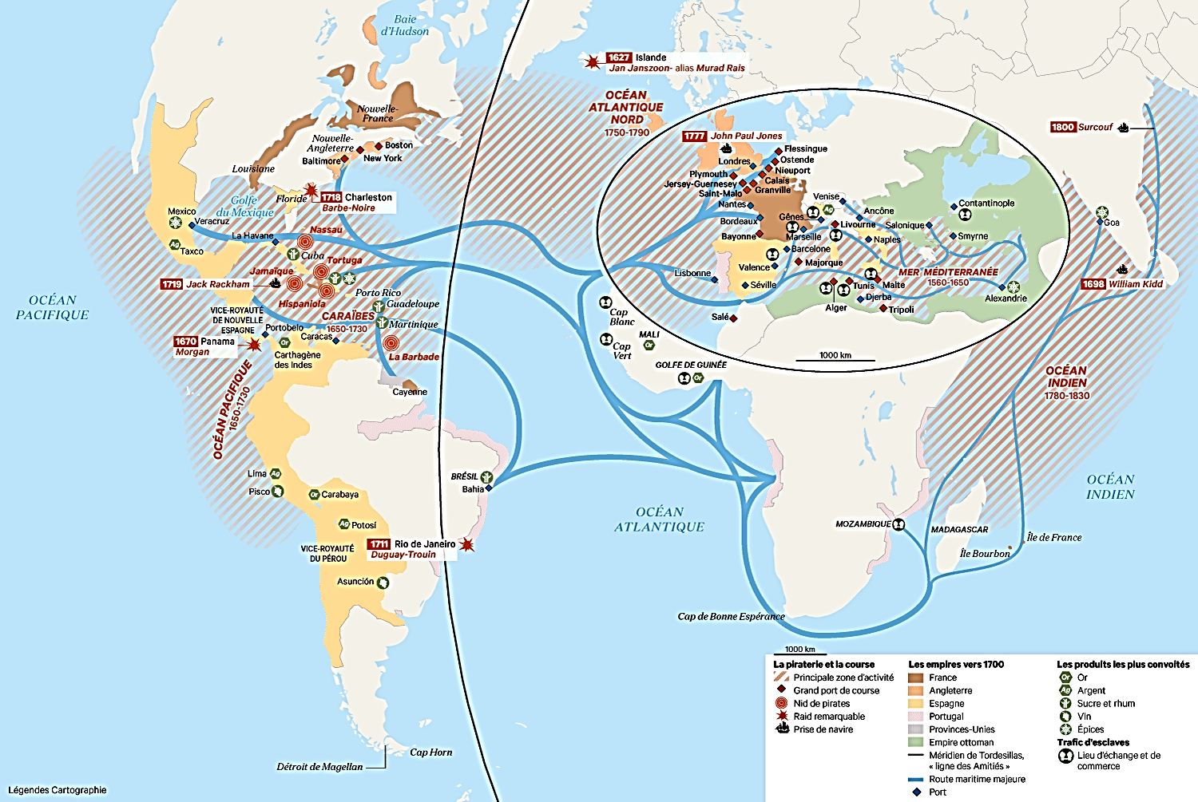
*La course salétine…
*En Espagne, avant les décrets d’expulsion de 1609, des Morisques de Hornachos en Estrémadure, s’installent à Salé Au nord de Rabat
*1627 (-68) : Les Hornacheros Fondent la République de Salé
*Salé devient un repaire de pirates ; Avec notamment…
*Le renégat Jan Janszoon (1570-1641), alias Murad Raïs
1627-31 : Raids à Reykjavik et Baltimore ; Retour au Maroc…
r
b
s
NB : Robinson Crusoë (Daniel Defoe, p. 37) Prisonnier des corsaires de Salé

Slide 39
1666-1822 : Les Alaouites succèdent aux Saadiens et maintiennent l’indépendance du Maroc
*Au début du XVIIe siècle, dans le Tafilalet
La tribu arabe des Alaouites s’enrichit
En captant les richesses des circuits commerciaux sahariens…
NB : Grâce notamment à la conquête de Tombouctou en 1591
*Petit rappel sur les Alaouites : Au XIIIe siècle, au Maroc
Nouvelle poussée arabe venue de l’est ; Dont…
*1300 : Les Banu Saad dans la vallée du Drâa
*1266 : Les Alaouites à Sijilmassa, dans le Tafilalet
NB : Alaouites, descendants d’Ali ; Chérifiens comme les Saadiens
P
E
A
A
t
c
o
m
l
m
s
m
a
f
m
Abou al-Qaim
S
a
Ahmed al-Araj
Mohammed ech-Cheikh
1549-57
MAROC
Saadiens
1549-1659
Abdallah El-Ghalib
1557-74
Abd al-Malik
1576-78
Ahmed al-Mansour
1578-1603
Muhammad al-Mutawwakil
1574-76
Abdallah
Abou Faris
1603-08
Zaidan
el-Nasir
1608-28
Abd al-Malik II
1628-31
Al-Walid
1631-36
Mohammed ech-Cheikh
1636-54
Ahmad al-Abbas
1654-59

Slide 40
1666-1822 : Les Alaouites succèdent aux Saadiens et maintiennent l’indépendance du Maroc
*1659 : A Marrakech…
Mort du dernier sultan Saadien, Ahmad al-Abbas
*1666 : Parti du Tafilalet…
L’Alaouite Moulay Rachid s’empare de Fès ; Puis…
*1668 : Il s’empare de Marrakech et devient le nouveau sultan
NB : Fès redevient la capitale du Maroc ; Jusqu’en 1912
*1672 : Mort de Moulay Rachid…
P
E
A
A
t
c
o
m
l
m
s
m
m
f
m
S
a
Moulay Ali Chérif
MAROC
Alaouites
1666-1999
Moulay Mohammed
Mohammed 1er
Moulay Rachid
1666-72
Moulay Ismaïl
1672-1727
Moulay Ahmed
1727-29
Abdelmalek
1728
Moulay Abdallah
1729-34-40-57
Moulay Ali
1734-36
Mohammed II
1736-38
Moulay Mostadi
1738-40

Slide 41
1666-1822 : Les Alaouites succèdent aux Saadiens et maintiennent l’indépendance du Maroc
*1672 : Mort de Moulay Rachid
Son frère Moulay Ismail lui succède
*1672-80 : Avec son armée d’abids, esclaves noirs, il soumet le sud
*Il édifie une 2ème capitale, Meknès, à l’ouest de Fès
*Et il fait la paix avec la Régence d’Alger
NB : Frontière fixée en 1696 ; Mais nouvelle guerre en 1701…
*Au tournant du XVIIe et du XVIIe siècle
Face aux menaces des puissances européennes…
Rapprochement avec les Ottomans
NB : Fin des alliances contre-nature : Espagne, Angleterre
*Et donc rapprochement avec Alger ; Deux points…
P
E
A
A
t
c
o
m
l
m
s
m
m
f
m
S
a
Moulay Ali Chérif
MAROC
Alaouites
1666-1999
Moulay Mohammed
Mohammed 1er
Moulay Rachid
1666-72
Moulay Ismaïl
1672-1727
Moulay Ahmed
1727-29
Abdelmalek
1728
Moulay Abdallah
1729-34-40-57
Moulay Ali
1734-36
Mohammed II
1736-38
Moulay Mostadi
1738-40

Slide 42
1666-1822 : Les Alaouites succèdent aux Saadiens et maintiennent l’indépendance du Maroc
a) Les Ottomans apportent leur aide aux Marocains
Pour la reconquête des places-fortes sur les côtes…
*1684 : Moulay Ismail reprend Tanger aux Anglais (1661)
*1681-89 : Mehdia et Larache aux Espagnols (1614-10)
*En revanche, Ceuta (1668) et Melilla (1497), restent espagnols
NB : Ceuta : 1415 : Portugal ; 1580-1640-68 : Espagne
b) Aide marocaine durant les guerres russo-turques
NB : En revanche, échec d’un rapprochement avec la France de Louis XIV ; 1682 : Traité d’amitié ; Mais pas d’aide contre l’Espagne
*De plus, poursuite de la course salétine
*1700 : Philippe V, petit-fils de Louis XIV, roi d’Espagne
Fin du rapprochement et rupture des relations en 1718
Histoire de l’Afrique, Bernard Lugan, pp. 349-352
*1727 : Mort de Moulay Ismail
Des factions militaires font et défont les souverains
Tandis que l’armée des Noirs se désagrège…
P
E
A
A
t
c
o
m
l
m
s
m
m
A
m
m
a

Slide 43
1666-1822 : Les Alaouites succèdent aux Saadiens et maintiennent l’indépendance du Maroc
*1727-57 : Les fils de Moulay Ismail se disputent le trône
Aidés par les abids ; Puis…
*1757 : Mohammed III, petit-fils de Moulay Ismail, sultan
Trois points…
a) Mohammed III se débarrasse des abid ; Puis…
b) 1769 : Mohamed III chasse les Portugais de Mazagan
NB : 1790-92 : Les Turcs d’Alger reprennent
Oran et Mers el-Kébir aux Espagnols ; A revoir…
*NB : 1765 : Contre la course…
Les Français bombardent Salé et Larache
c) Mohammed III favorise le commerce avec l’Europe
Via le nouveau port de Mogador, construit par des captifs chrétiens
*1790 : Mort de Mohammed III ; Et…
*1790-1822 : Sous les règnes de Moulay Yazid et Moulay Sliman, musulman intransigeant, le Maroc se referme sur lui-même…
*Et même les liens avec l’Empire ottoman déclinant s’étiolent…
P
E
A
A
t
c
o
m
l
m
s
m
m
A
m
m
m
a
Moulay Ali Chérif
MAROC
Alaouites
1666-1999
Moulay Mohammed
Mohammed 1er
Moulay Rachid
1666-72
Moulay Ismaïl
1672-1727
Moulay Ahmed
1727-29
Abdelmalek
1728
Moulay Abdallah
1729-34-40-57
Moulay Ali
1734-36
Mohammed II
1736-38
Moulay Mostadi
1738-40
Mohammed III
1757-90
Moulay Yazid
1790-92
Moulay Slimane
1792-1822
Moulay Hicham

Slide 44
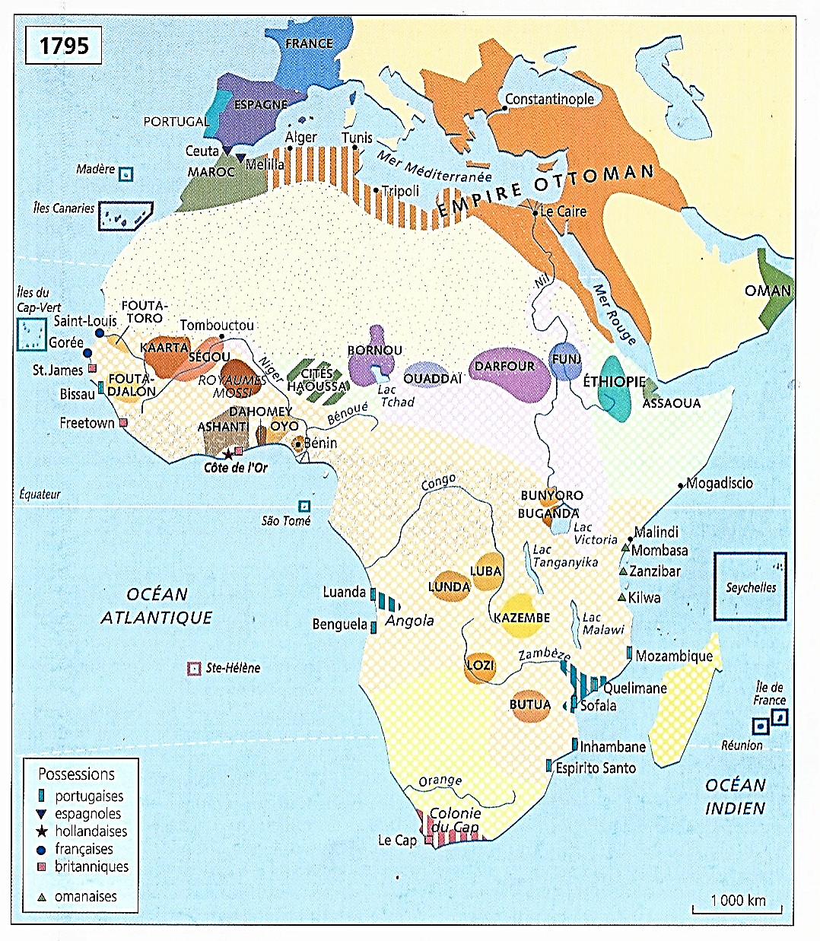
1822-1845 : Face aux Français, conquérants de l’Algérie, sous Moulay Abderrahman, les Alaouites maintiennent l’indépendance du Maroc
*1822 : Mort de Moulay Sliman
*Son neveu et successeur Moulay Abderrahman relance les échanges
Pression croissante des Européens
*A revoir… ; Et pendant ce temps, au Maghreb oriental
A Alger, Tunis et Tripoli, les Régences ottomanes...
P
E
O
A
T
M
T
E
O
P
Mohammed III
1757-90
Moulay Yazid
1790-92
Moulay Slimane
1792-1822
Moulay Hicham
MAROC
Alaouites
1666-1999
Moulay Abderrahman
1822-59
Golfe de Guinée
Mohammed IV
1859-73
Moulay Arafa
Hassan 1er
1873-94
Mohammed ben Arafa
1953-55
Moulay Abdelaziz
1894-1908
Moulay Abdelhafid
1908-12
Moulay Youssef
1912-27
Mohammed V
1927-53
1955-61
Hassan II
1961-99
Mohammed VI
1999

Slide 45
*1844-45 : Soutien à Abd el-Kader ; Défaite contre Bugeaud Puis fixation de la frontière orientale jusqu’à Figuig
*Politique de la France : Sécuriser les frontières de l’Algérie, s’étendre vers le sud : dominer le Maroc et la Tunisie
*1850-56 : Tentative de monopole commerciale par le sultan ; Menaces puis traité avec la GB ;
1^{ères} exterritorialités
*1859-60 : Mohammed IV ; guerre et défaite contre les Espagnols ; perte de Tétouan, lourde indemnité, endettement
*1873 : Hassan 1er ; indépendance
*1884 : La question du Maroc…
P
E
O
A
T
M
T
E
O
P
Golfe de Guinée

Slide 46
Moulay Ali Chérif
MAROC
Alaouites
1666-1999
Moulay Mohammed
Mohammed 1er
Moulay Rachid
1666-72
Moulay Ismaïl
1672-1727
Moulay Ahmed
1727-29
Abdelmalek
1728
Moulay Abdallah
1729-34-40-57
Moulay Ali
1734-36
Mohammed II
1736-38
Moulay Mostadi
1738-40
Mohammed III
1757-90
Moulay Yazid
1790-92
Moulay Slimane
1792-1822
Moulay Hicham
Moulay Abderrahman
1822-59
Mohammed IV
1859-73
Moulay Arafa
Hassan 1er
1873-94
Mohammed ben Arafa
1953-55
Moulay Abdelaziz
1894-1908
Moulay Abdelhafid
1908-12
Moulay Youssef
1912-27
Mohammed V
1927-53-55-61
Hassan II
1961-99
Mohammed VI
1999

